Slide 1
点燃
品牌私域运营中心
关于私域顾问式销售的复盘
部门： 项目三部
姓名： 张彦莎
花名： 九宫
最专业的品牌私域运营服务商
帮你管理最有价值的用户资产

Slide 2
目录
案例目标
案例关键词
案例中亮点及可复用的点
针对案例的延伸思考
案例中待优化点及改善方案
案例概述（或运作流程）

Slide 3
案例目标
目标
线上一对一销售的，提高客单价及复购率

Slide 4
案例概述
私域一对一销售的运营重点：
1、关系建立
2、诊断及解决方案的输出
3、内容持续植入，攻占心智

Slide 5
案例概述
1、关系的建立
线下测试：
友谊拉粉粉丝价值是问卷拉粉粉丝价值10倍
友谊拉粉：活动或者陌生开发场景中间间接建立的关系
问卷拉粉：直接营销活动的加粉
区别在于——信任，是我主动找你的。
要点：好奇心，赞美，同理心

Slide 6
案例概述
2、诊断及解决方案的输出
推销：一推，客人就消失
顾问：我应该用些什么呢？
流程：
①问询
②诊断
③价值输出（专业+关怀）
④解决方案建议
要点：
①每一句话的目标都是增加信任
②一定要开全单

Slide 7
案例概述
①问询
破冰：
宝你这次买了什么？
开始用了么？
你是什么肤质啊？皮肤出油么？有斑有皱纹么？
你给我拍一张正对光的近脸照吧，我帮你看下皮肤
你之前还有用过些什么产品（有的话可以拍给我）、什么方法来解决这个问题？

Slide 8
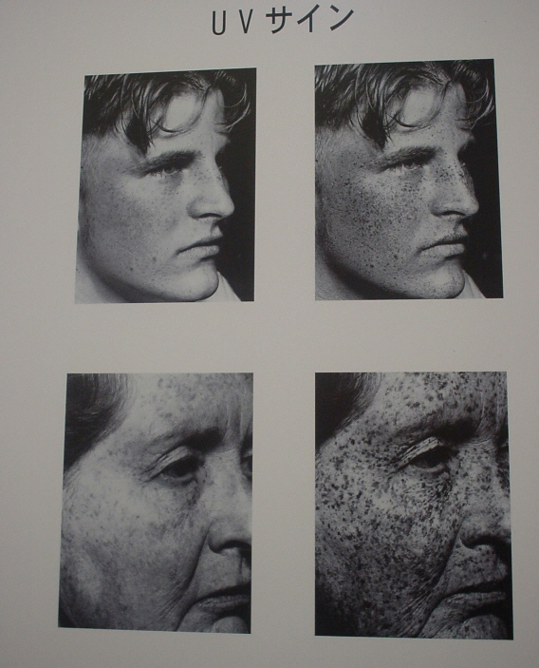
案例概述
②诊断（下危机）
宝，你是混合肤质，水油不太均衡，所以T区会毛孔比较明显，脸颊还会有色斑。这个是在UV照相机下面的皮肤情况，肉眼看到的其实只是深层色斑的一小部分，如果不注重保养的话只会越来越多。
通过 UV 照相机看的脸
肉眼而看的脸

Slide 9
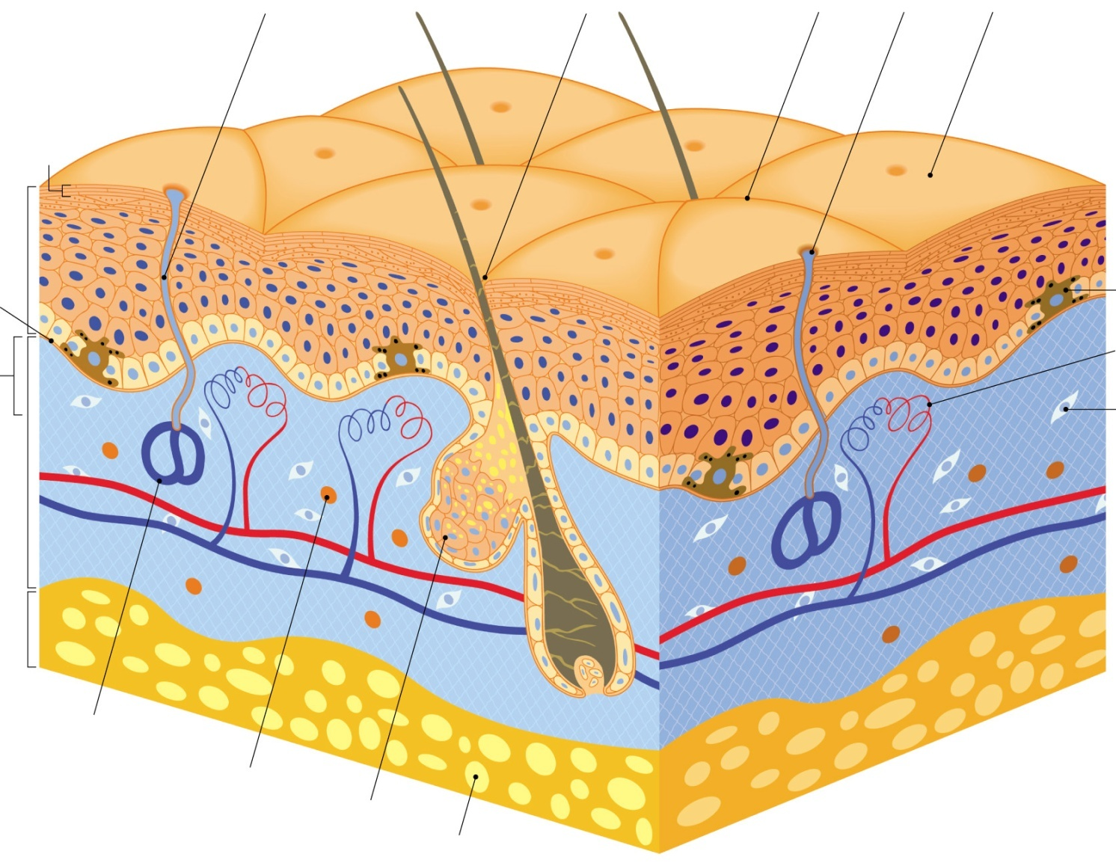
皮肤的结构
汗管
毛孔
皮沟
汗孔
皮丘
角质层
表 皮
基底膜
色素母细胞
乳头层
毛细血管
纤维芽细胞
真 皮
皮下组织
汗腺
肥满细胞
皮脂腺
皮下脂肪
皮肤由3层组成：表皮、真皮及皮下组织

Slide 10
案例概述
③价值输出（专业+关怀）
平时要注意好防晒，你有打伞的习惯么？一定不能偷懒哦，女人不管什么年纪都需要好好保护好皮肤，虽然抹防晒也很重要，但是更有效还是打伞。
长期错误的护肤方式以及不注重防晒的话，皮脂膜受损，皮肤就会处在脱水的状态，皮肤不健康的话，所有的皮肤问题都会越来越严重，并且涂抹再好的成分，都很难吸收得好。

Slide 11
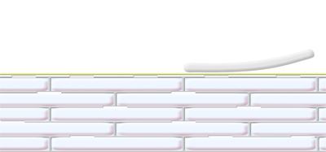
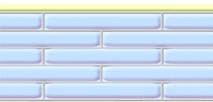
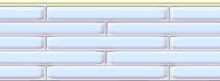
干燥&敏感
皮脂膜受损
水润的皮肤
干燥的皮肤
脱水的皮肤

Slide 12
案例概述
④解决方案建议
洗脸护肤要轻柔不要轻易拉扯皮肤，不要用毛巾，经常处于干湿状态会比较容易滋生细菌，最好用化妆面。
洗面奶一定要换，修护类的面膜要周期性滴做，要定期清洁T区毛孔。
我先给你看一下你需要用到的产品，你再自己选一下。
某某某泥，是一个清洁面膜，含有****泥，是通过***吸附的原理来帮你清洁毛孔的，
使用方法是*****，用了一段时间以后你会发现毛孔明显变小。还要周期性地去用，因为让你毛孔变大的外界因素还是一直存在的。
护肤仪也是比较推荐你用的，***。

Slide 13
案例概述
多少钱？
原价/活动价
拆解单次价格
对比更贵的项目的价格：比如美容院护理
留一个促单的优惠抓手

Slide 14
针对案例的延伸思考
1、顾问式营销需要非常专业的知识
2、需要对于用户想法以及产品的实际效果有深度洞察

Slide 15
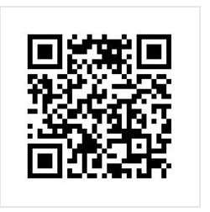
评分
点燃
开场收尾
30%
语言
内容
20%
30%
20%
时间
扫码为我进行打分哦~

Slide 16
点燃
品牌私域运营中心
最专业的品牌私域运营服务商
帮你管理最有价值的用户资产
Wei Zi Jun
+86 139 0227 0098
WeChat
510970969@qq.com

